Slide 1

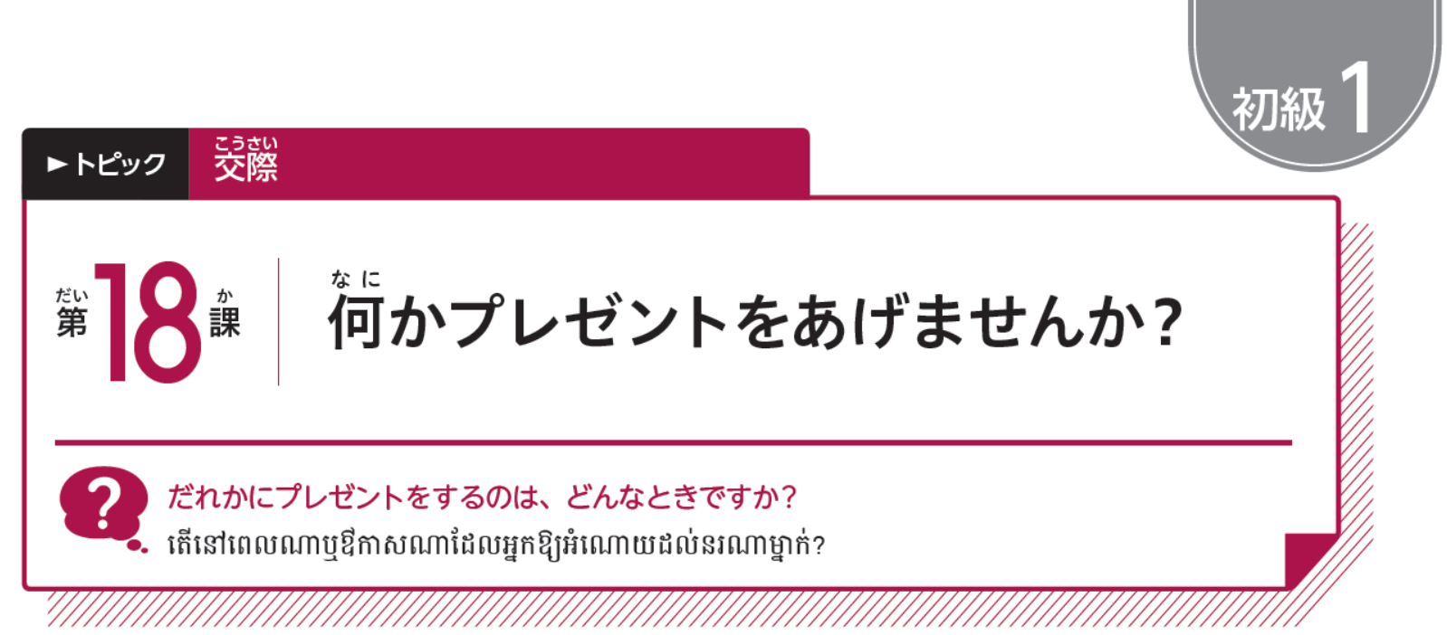



Slide 2
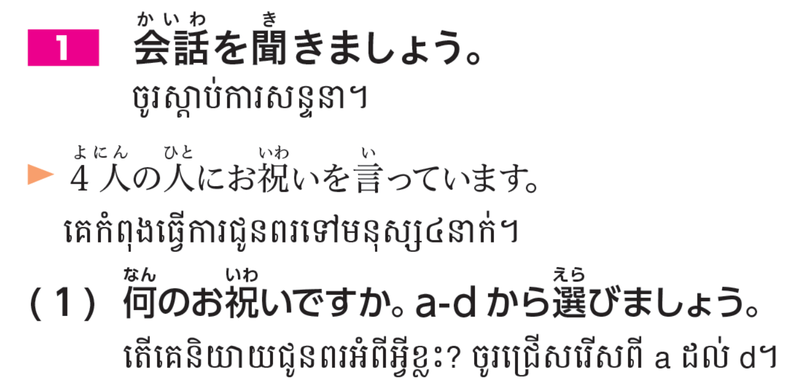
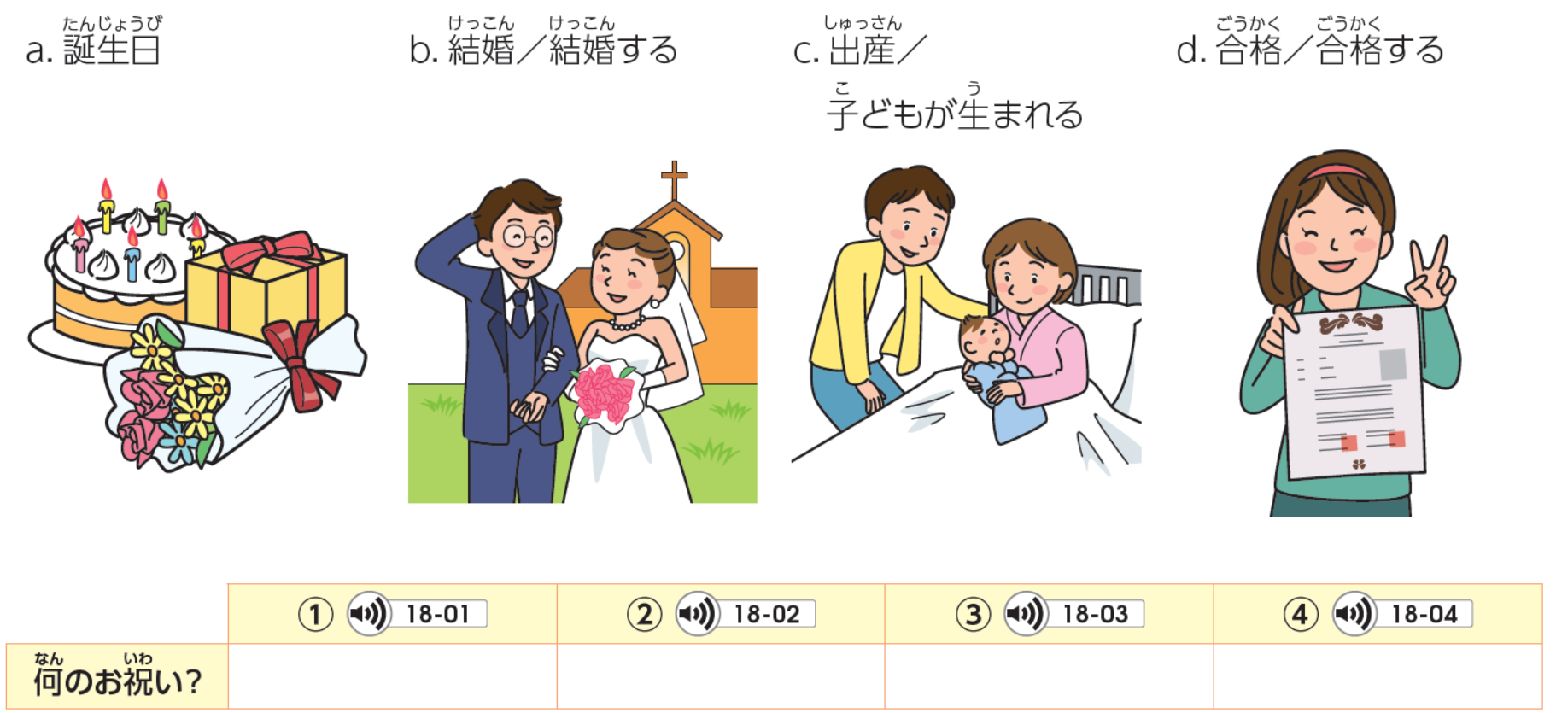


Slide 3
ｃ
ｂ
a
d

Slide 4
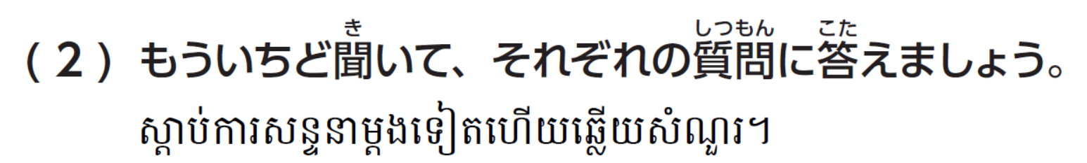
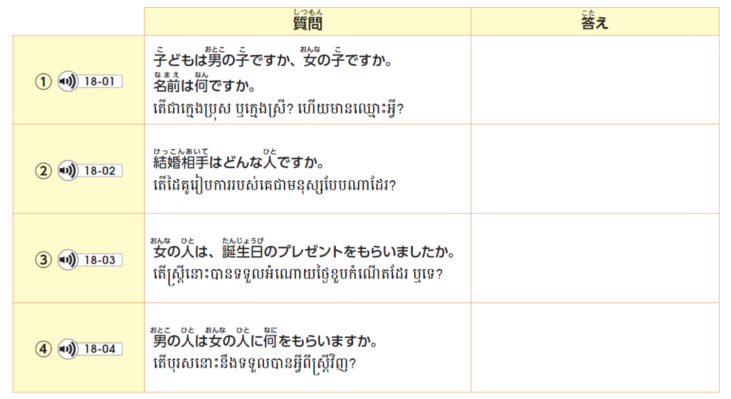

Slide 5
おんなのこ
なまえはまだです
ふつうの人
かっこよくない
おもしろい人
いいえ
べんきょうの本

Slide 6
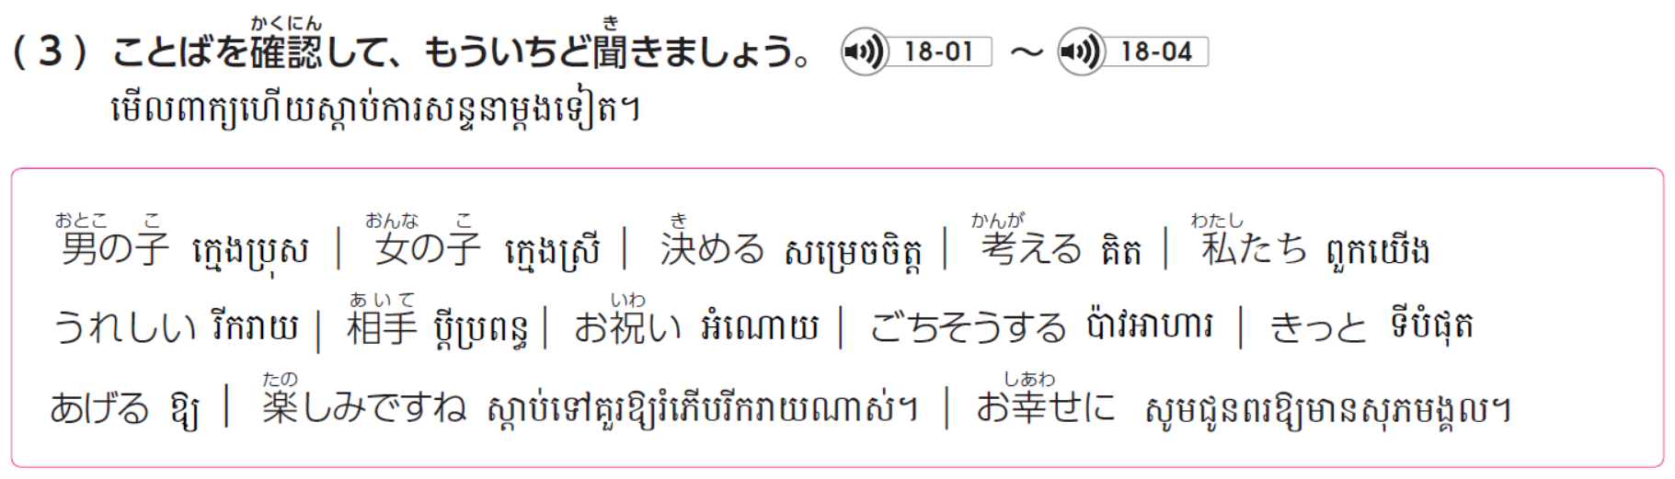

Slide 7
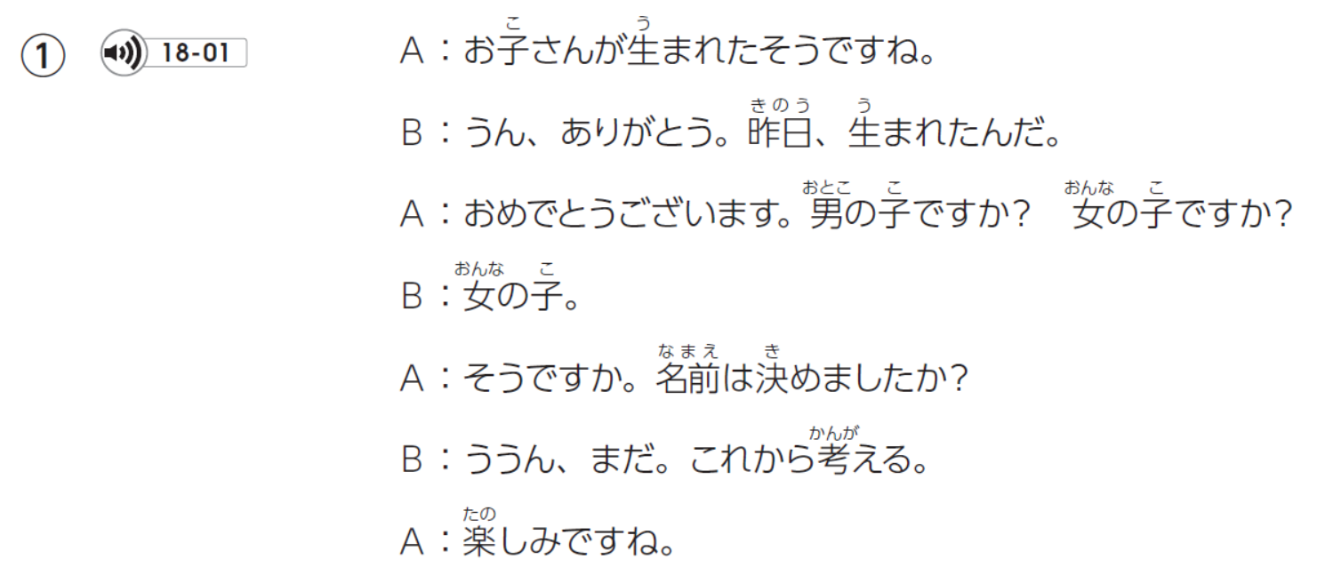

Slide 8
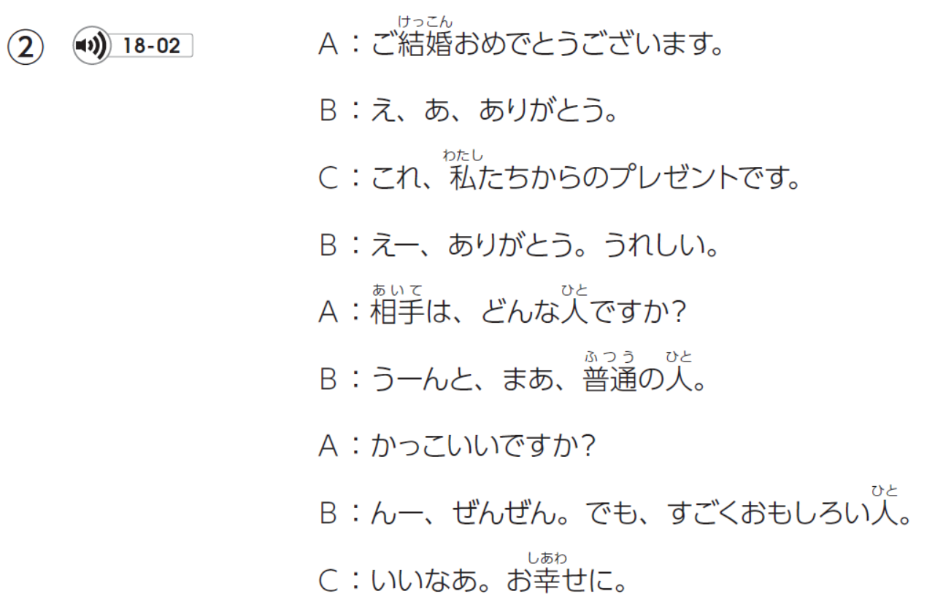

Slide 9
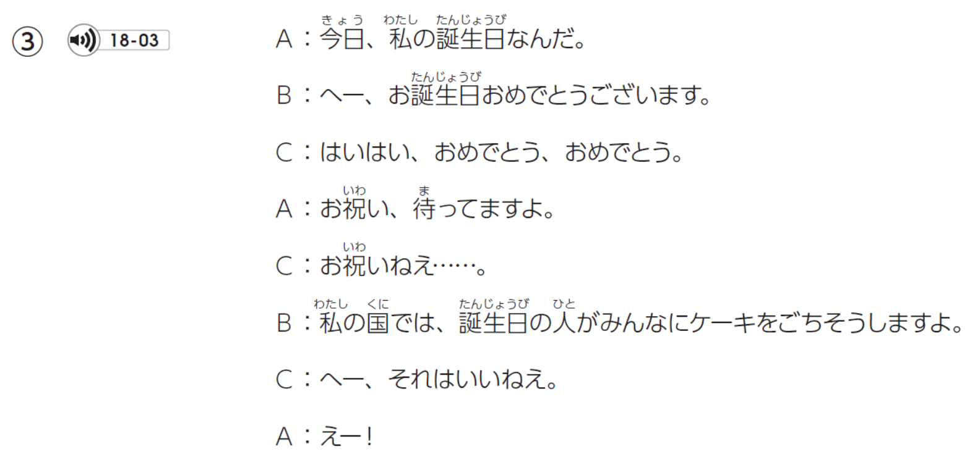

Slide 10
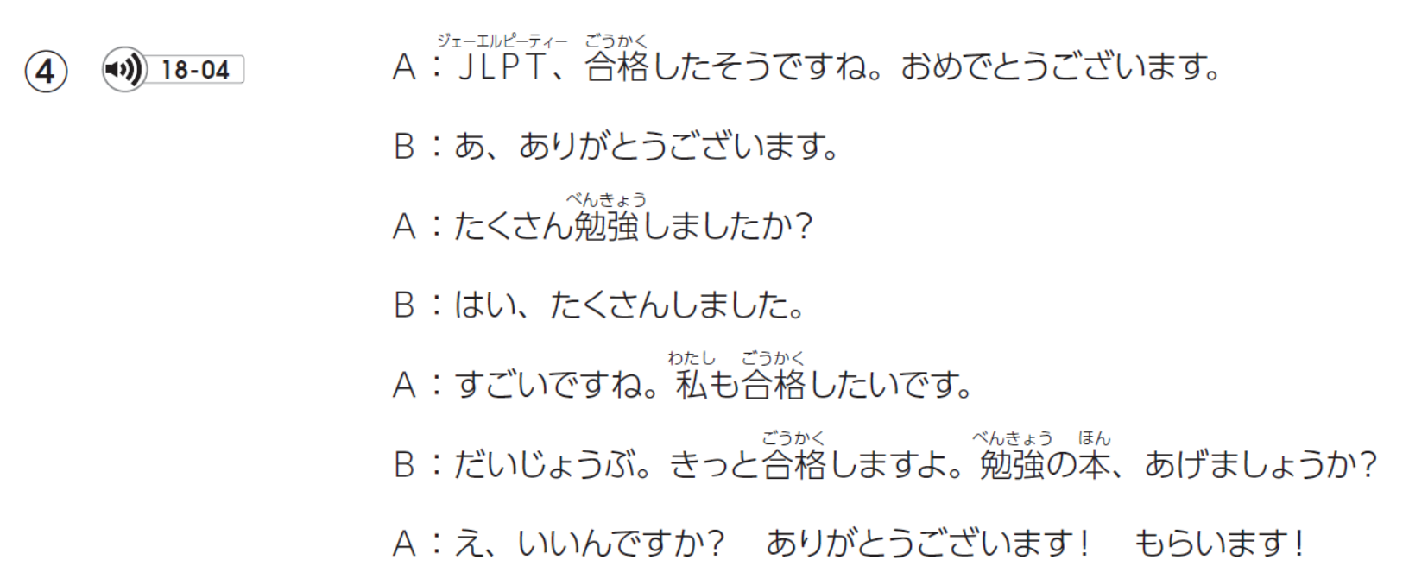

Slide 11

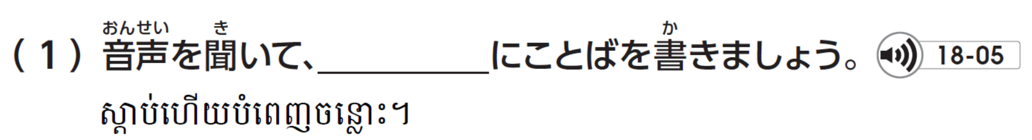
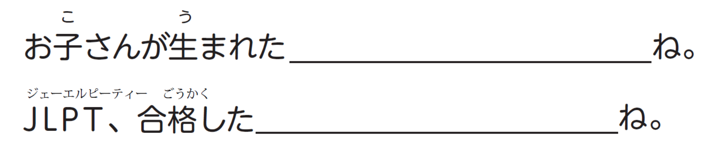
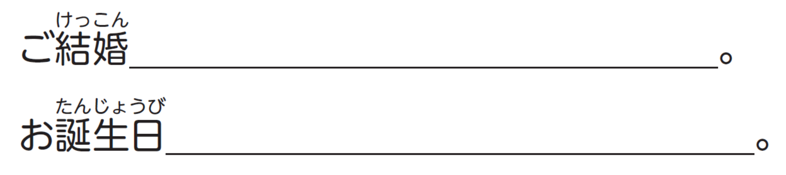

Slide 12
そうです
そうです
おめでとうございます
おめでとうございます

Slide 13
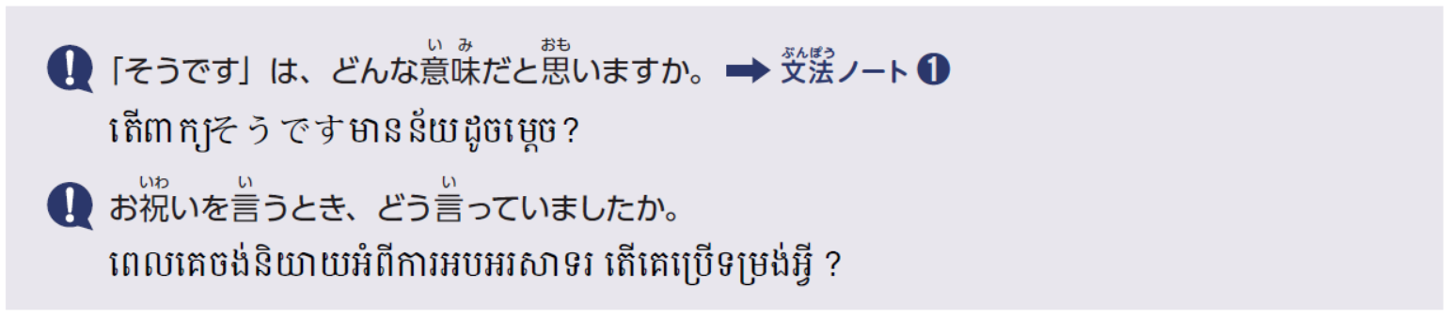

Slide 14


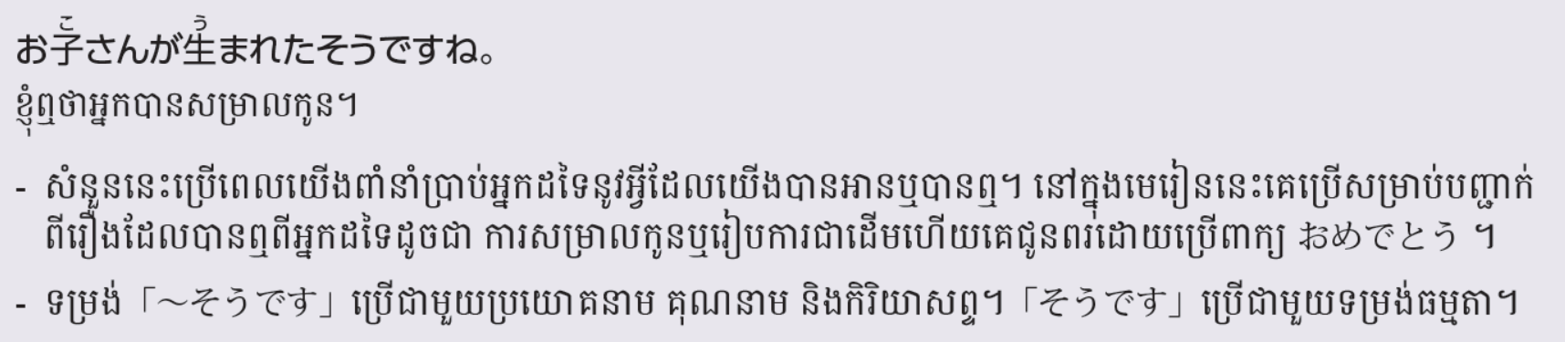
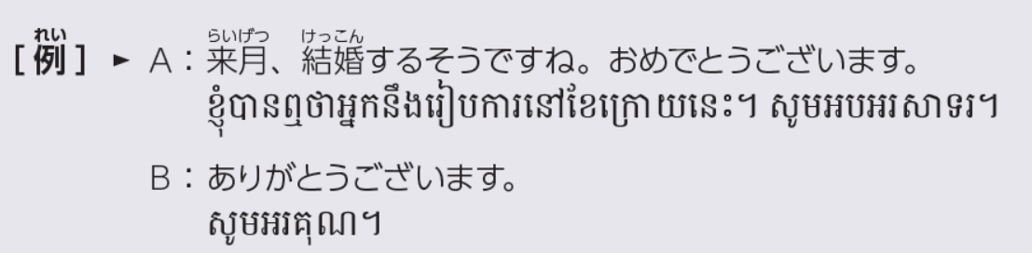

Slide 15

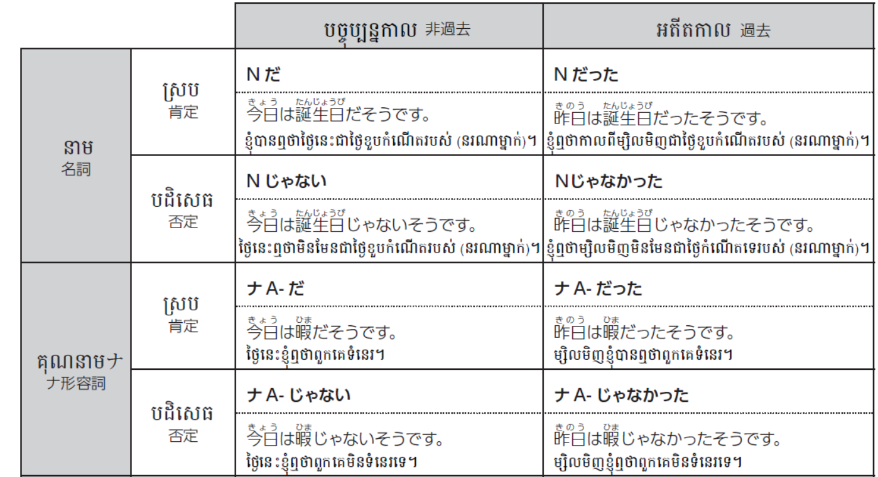

Slide 16
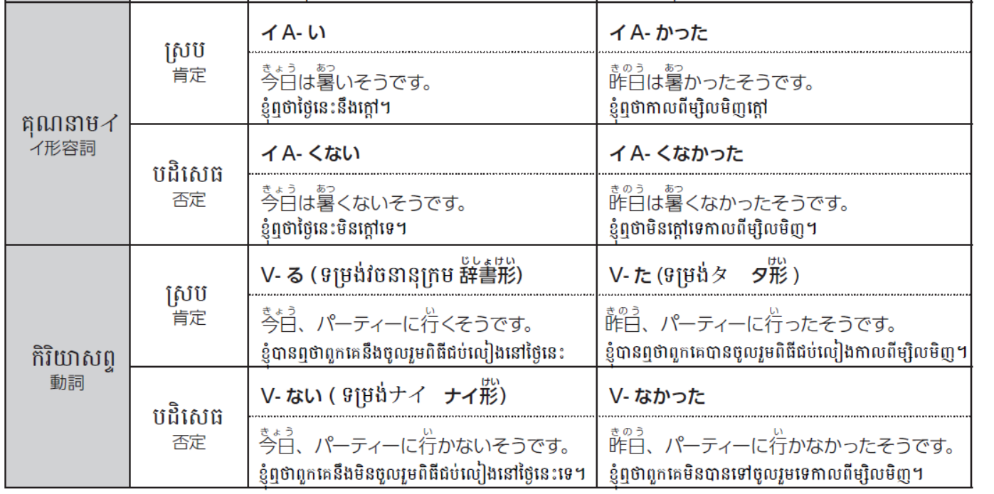

Slide 17
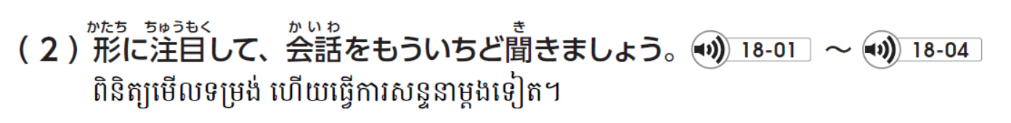

Slide 22
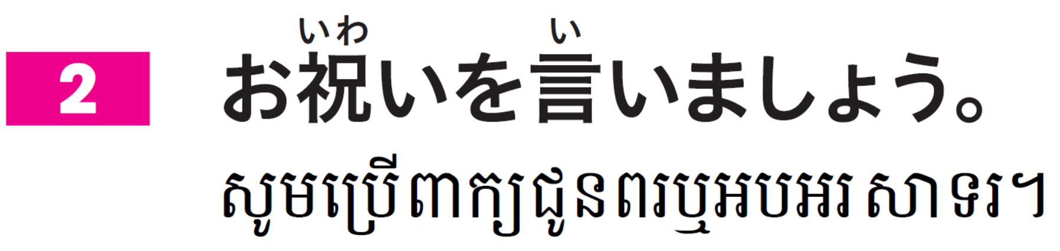
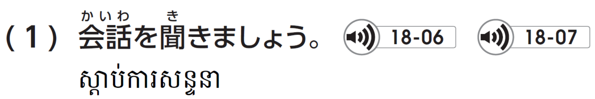
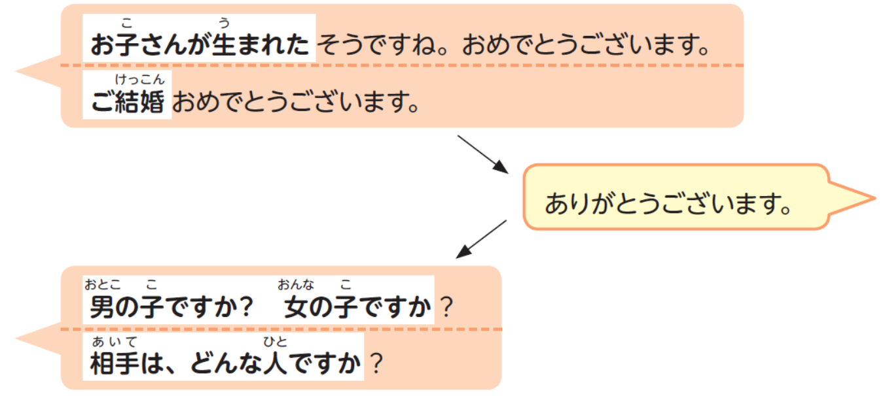

Slide 23

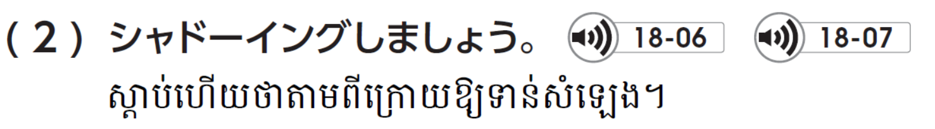

Slide 24
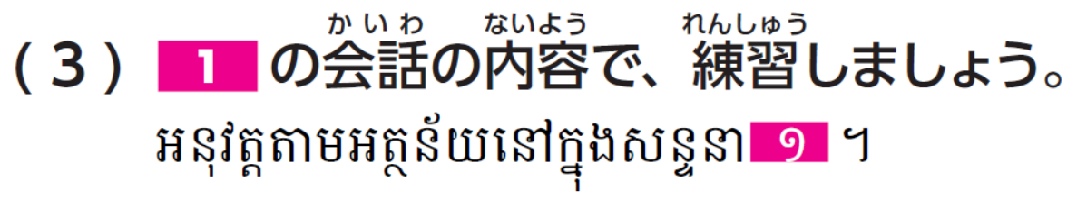

Slide 25
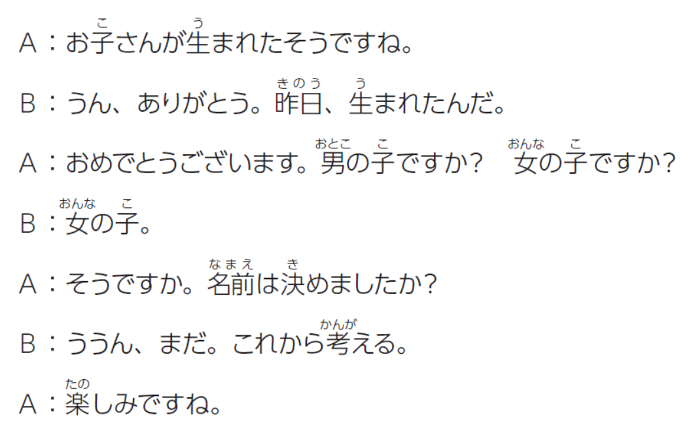
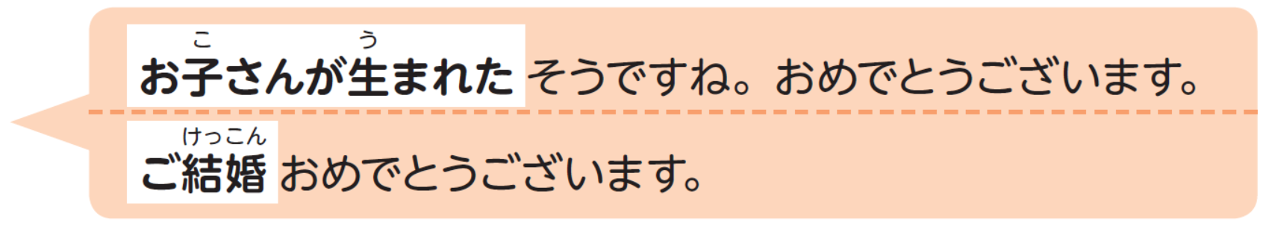
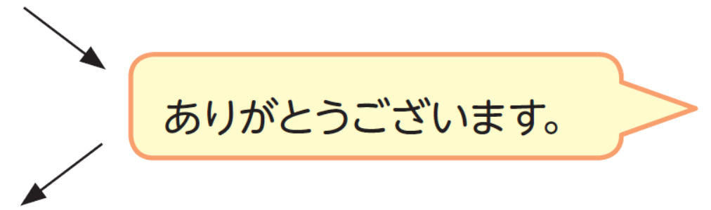
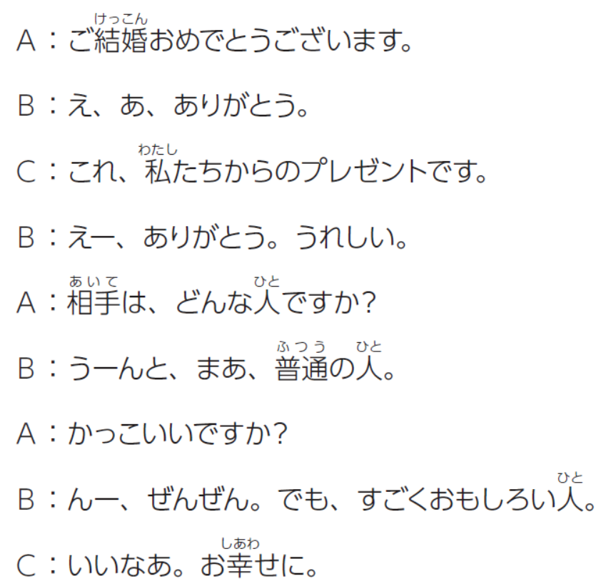
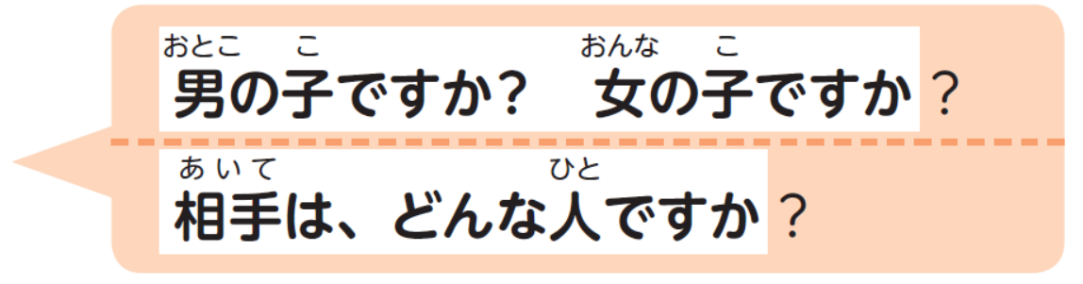

Slide 26
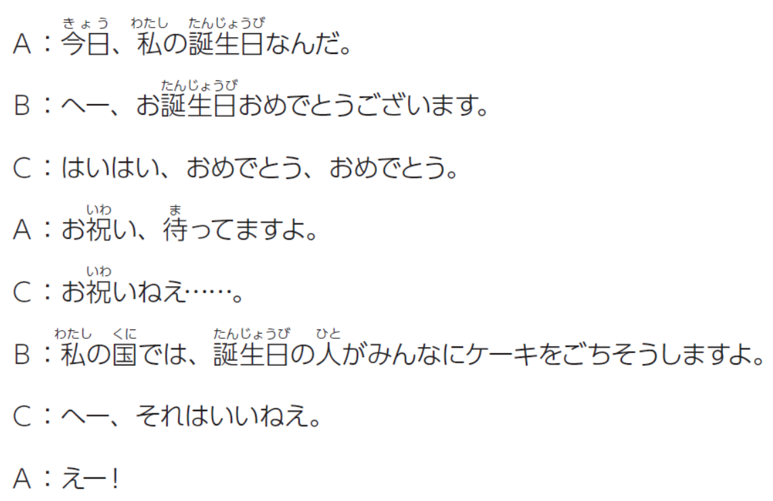
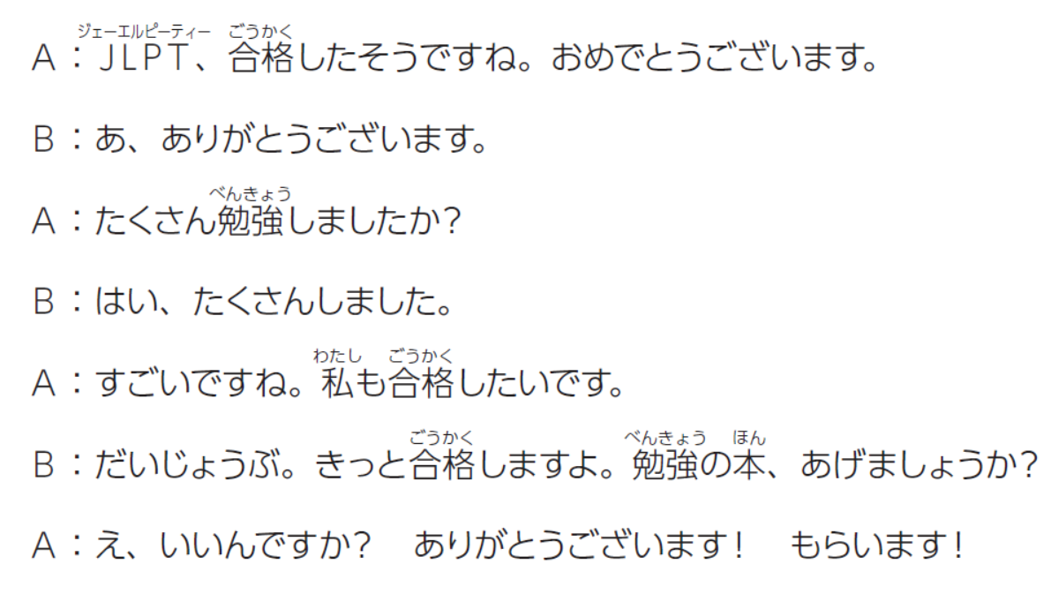

Slide 27
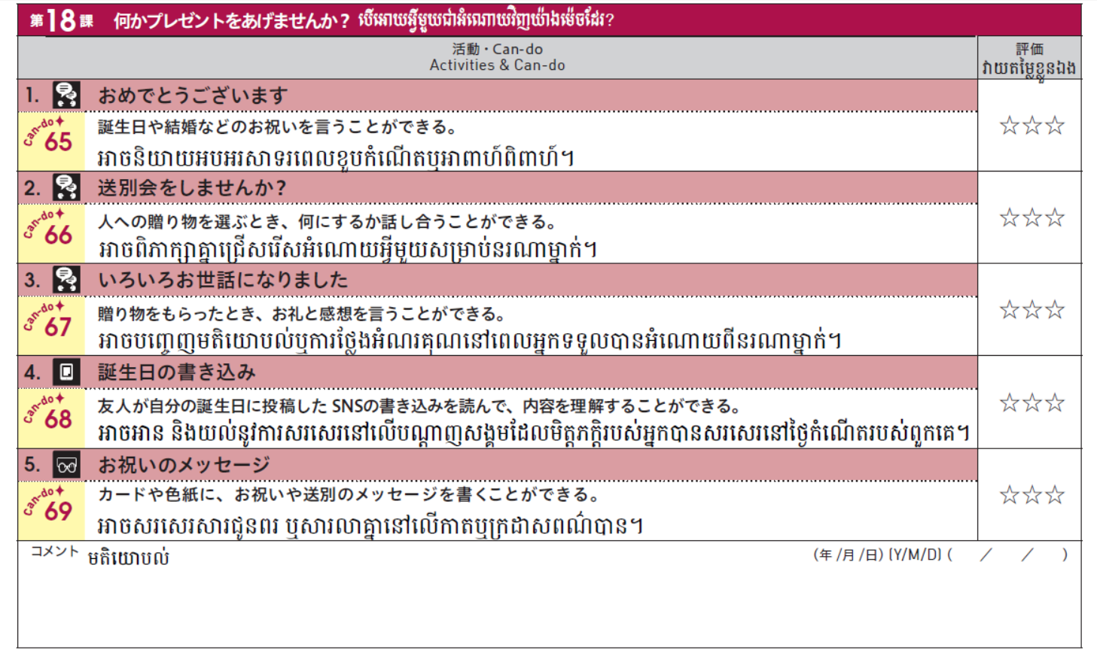

Slide 28


Slide 29

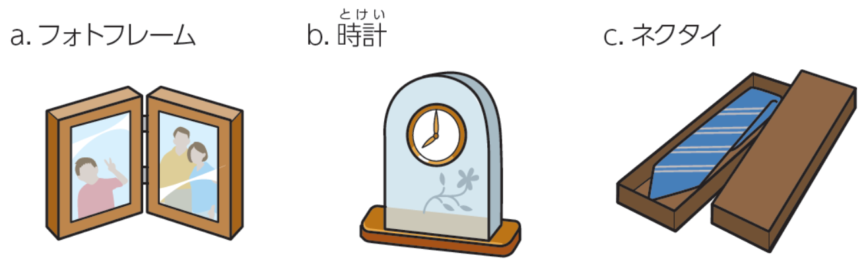
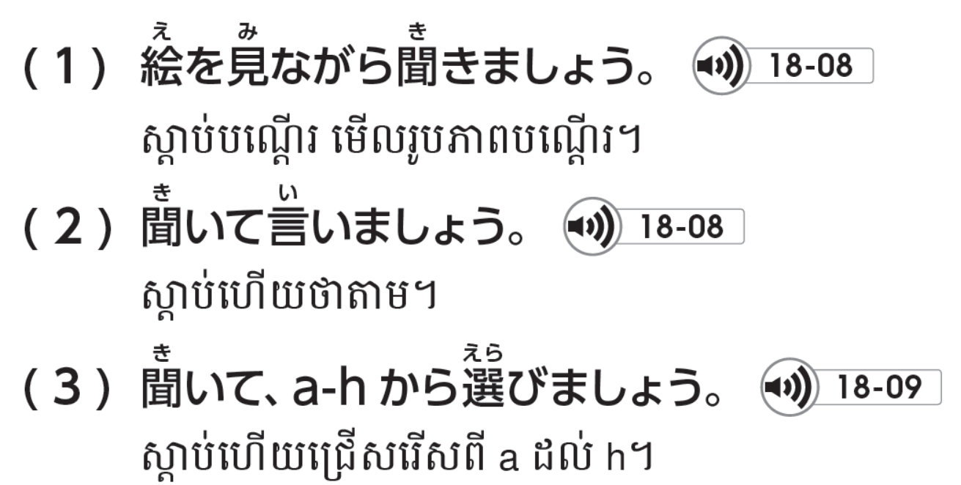
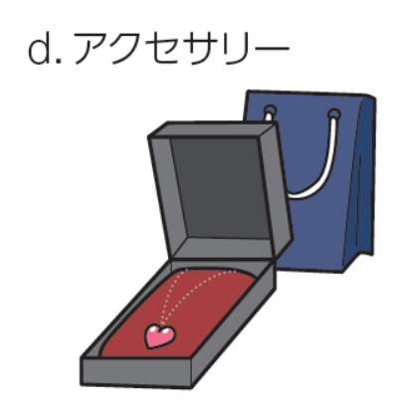

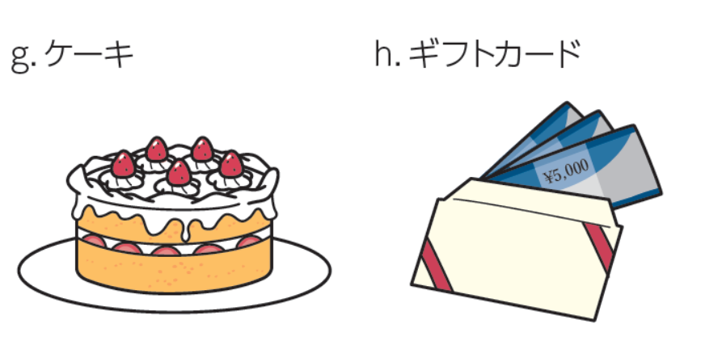

Slide 30
អាលប៊ុមរូបថត
នាឡិកា
ក្រវ៉ាត់ក

Slide 31
គ្រឿងអលង្ការ
កន្សែងដៃ
ផ្កា

Slide 32
នំខួបកំណើត
កាតទឹកប្រាក់

Slide 34
1.( )
2.( )
3.( )
4.( )
5.( )
6.( )
7.( )
8.( )

Slide 35
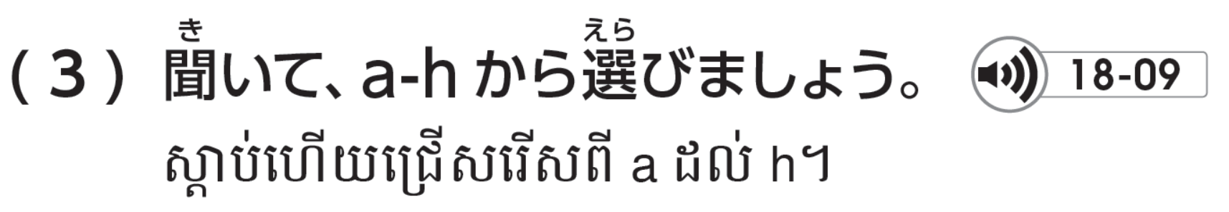
1.( )
2.( )
3.( )
4.( )
f
5.( )
6.( )
7.( )
8.( )
h
b
a
c
g
e
d

Slide 36

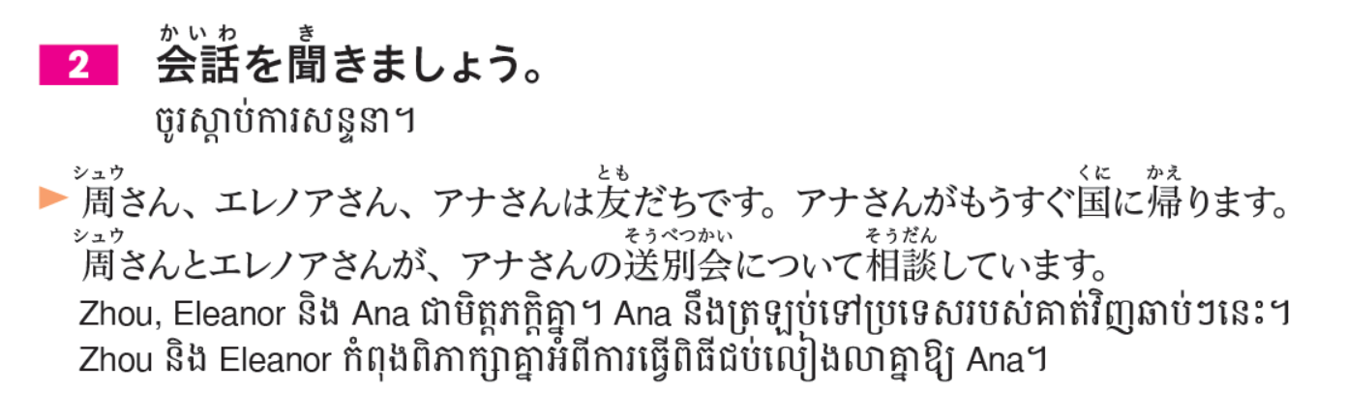
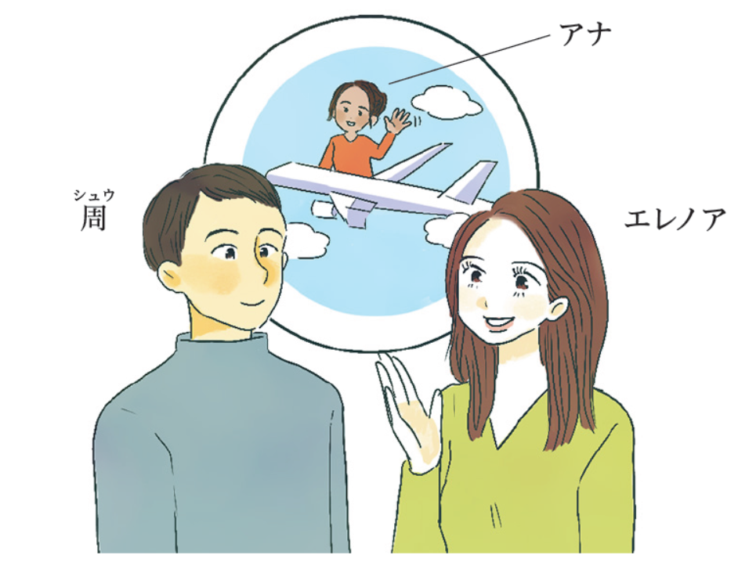
★スキットあります
https://youtu.be/_O6nMJ0J4_I

Slide 37
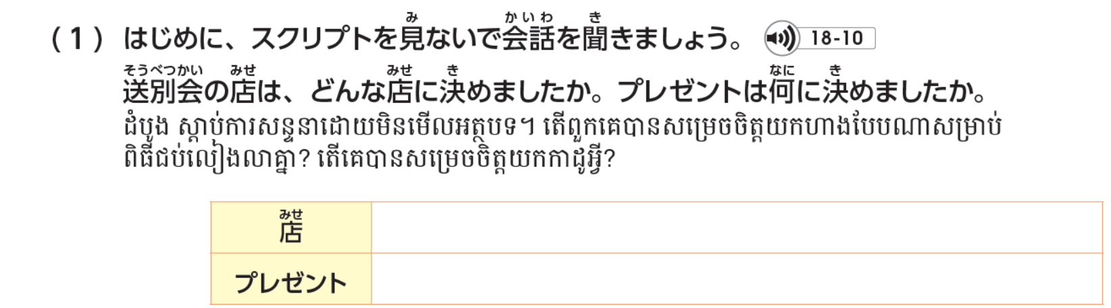

Slide 38
やきとりの店
デジタルフォトフレーム

Slide 39
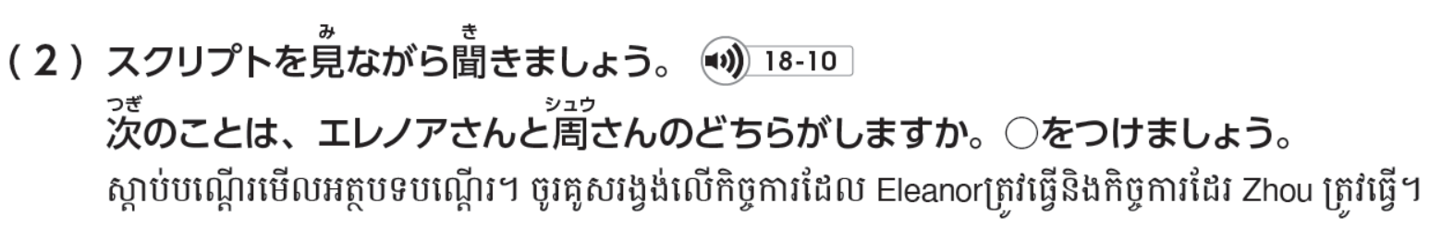
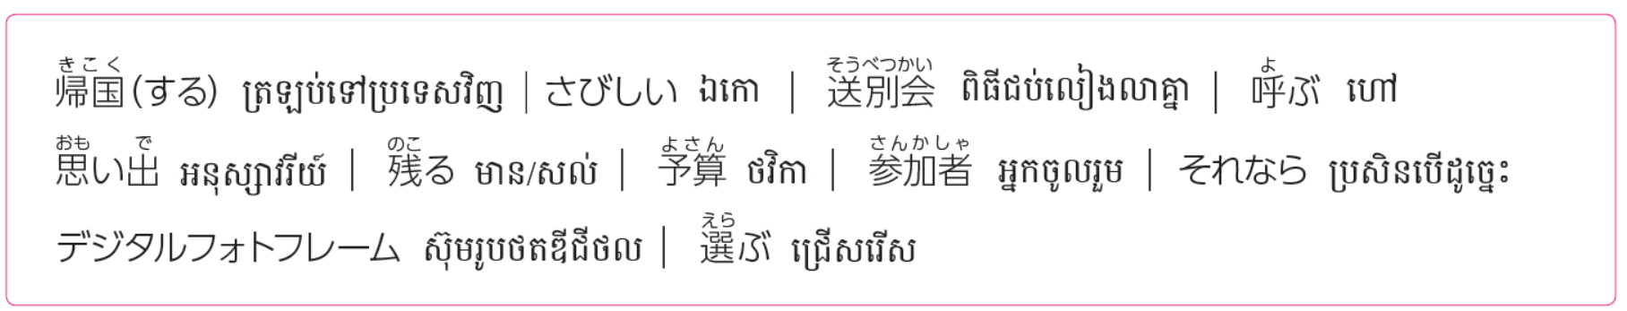

Slide 40
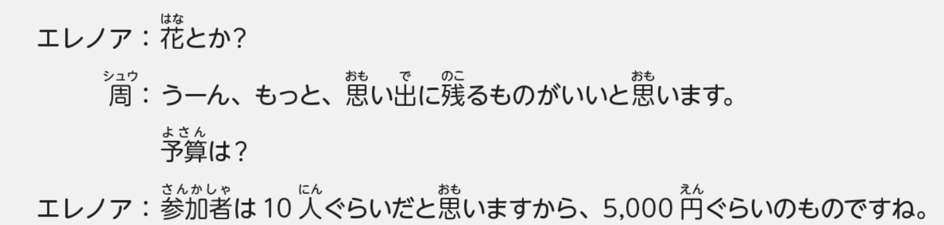

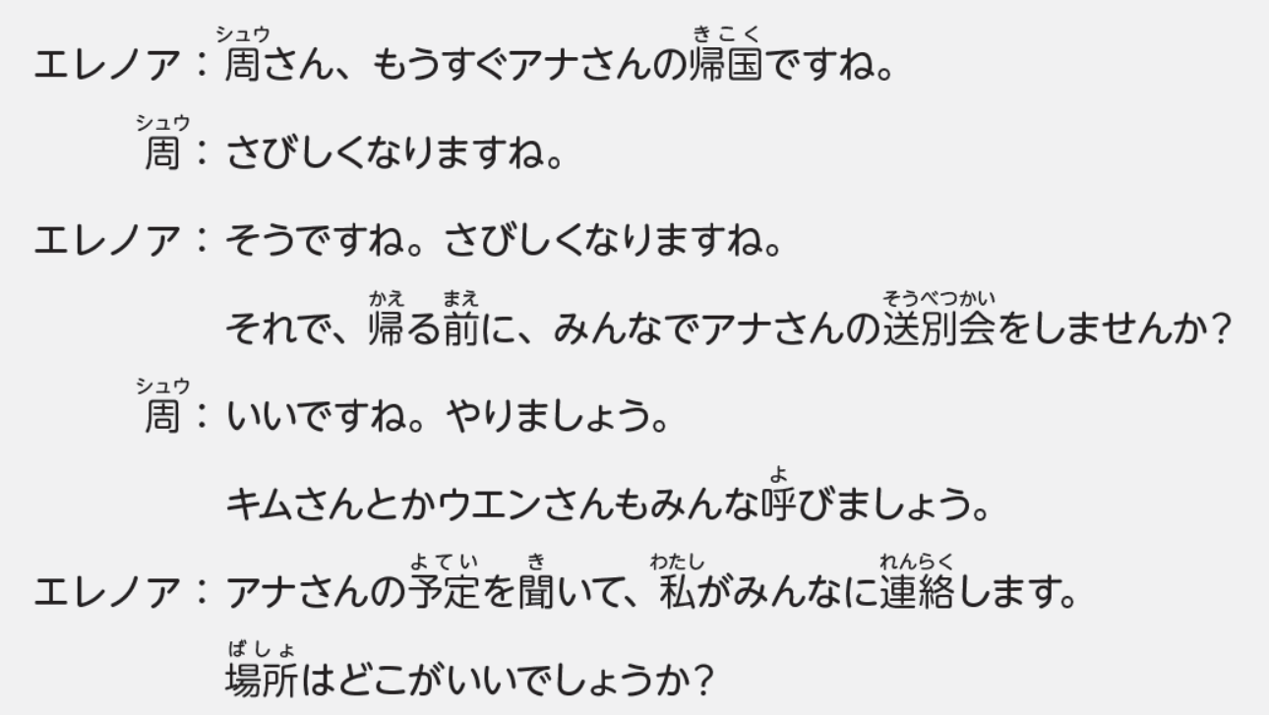
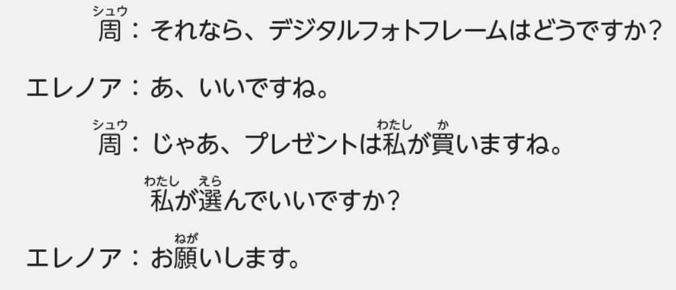

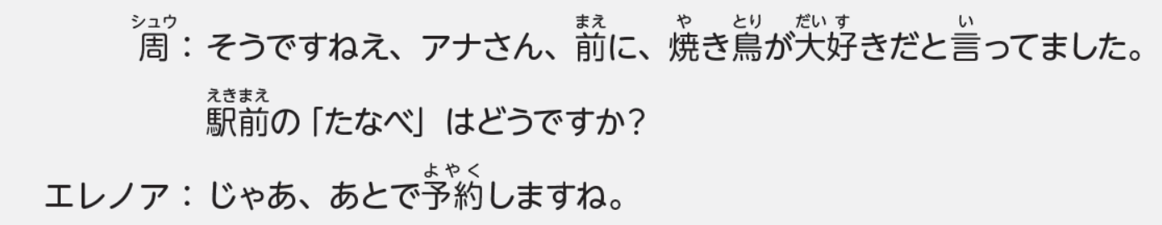
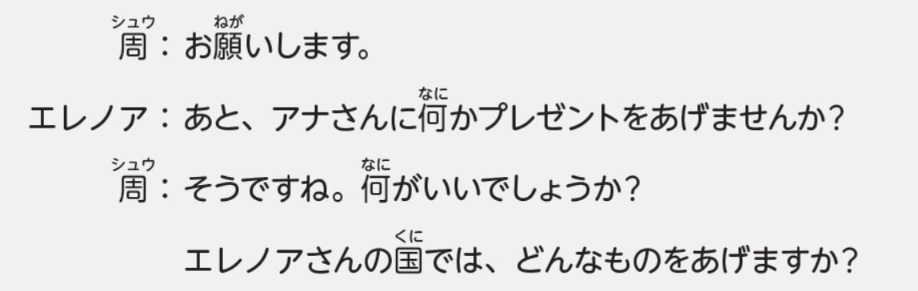
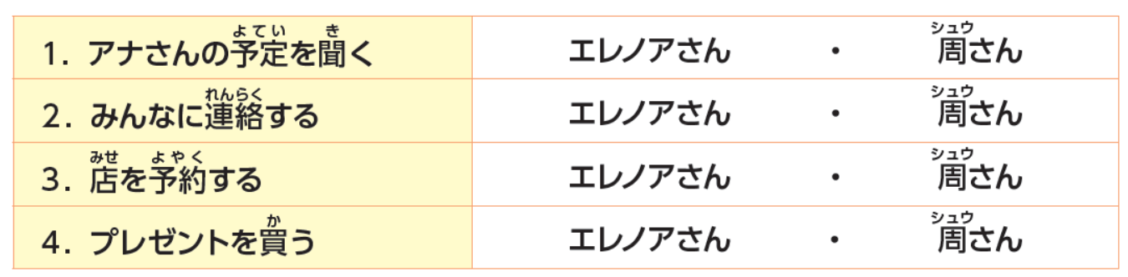

Slide 42
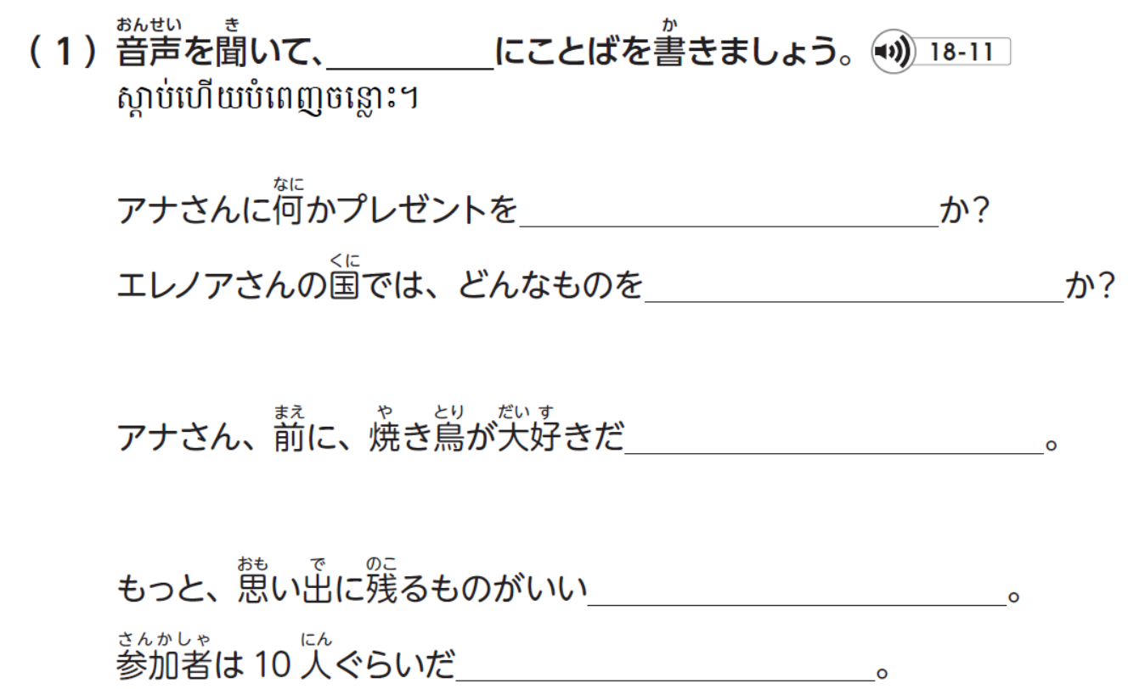

Slide 43
あげません
あげます
といってました
とおもいます
とおもいます

Slide 44
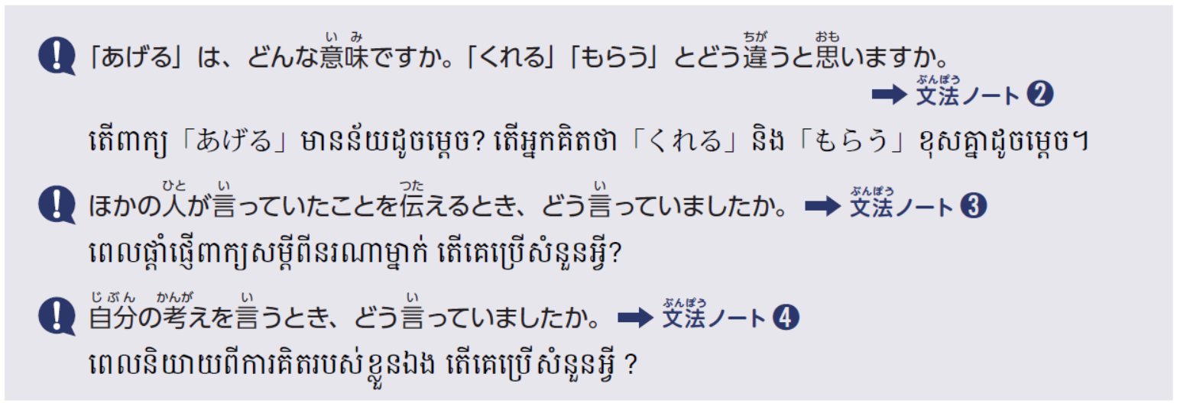

Slide 45




Slide 46



Slide 47




Slide 48




Slide 49


Slide 50




Slide 51


Slide 52


Slide 54


Slide 55


★スキットあります
https://youtu.be/dpWorI-5WxA

Slide 56


Slide 57
はじめは さびしかった。
友だちが できて よかった。
みんなと とったしゃしんを 入れて かざる。

Slide 58







Slide 59





Slide 63



Slide 64






Slide 65
たんじょうび

Slide 66



Slide 67
30さい
プープインさん、ムギーさんとカラオケにいきました。
スマホケース、
キーホルダー
ケーキ

Slide 69



Slide 70



Slide 71



